Slide 1

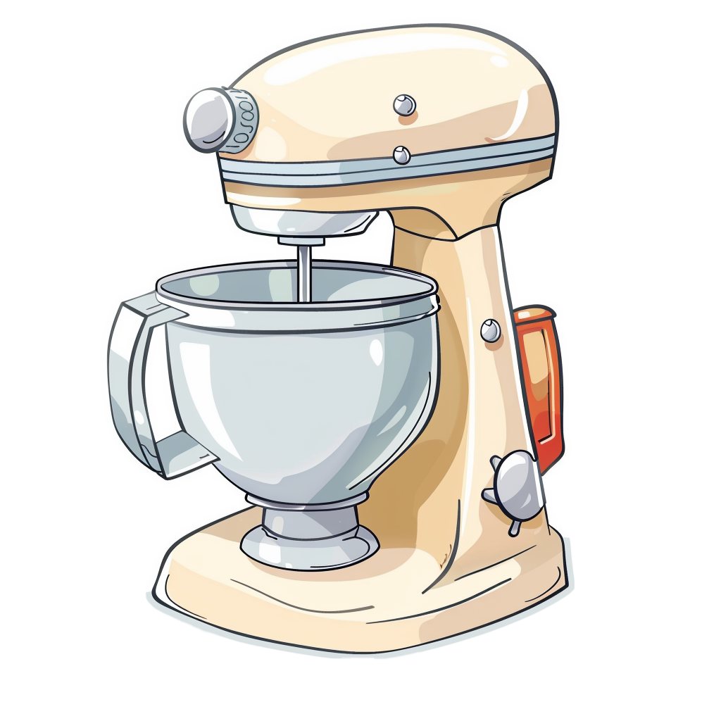
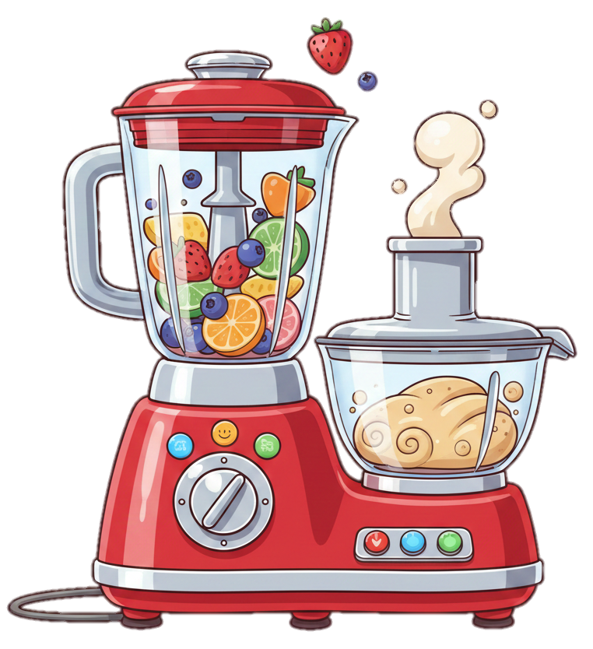

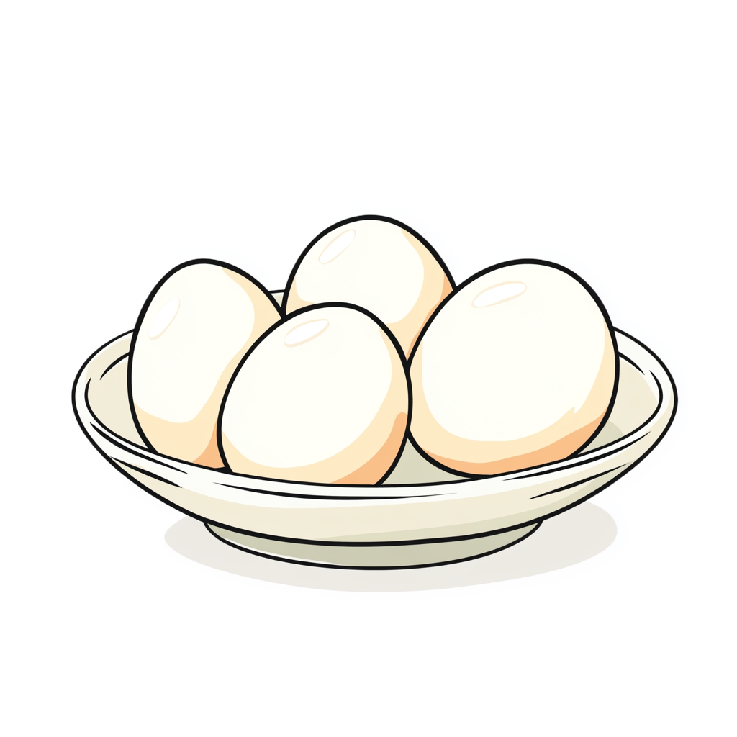
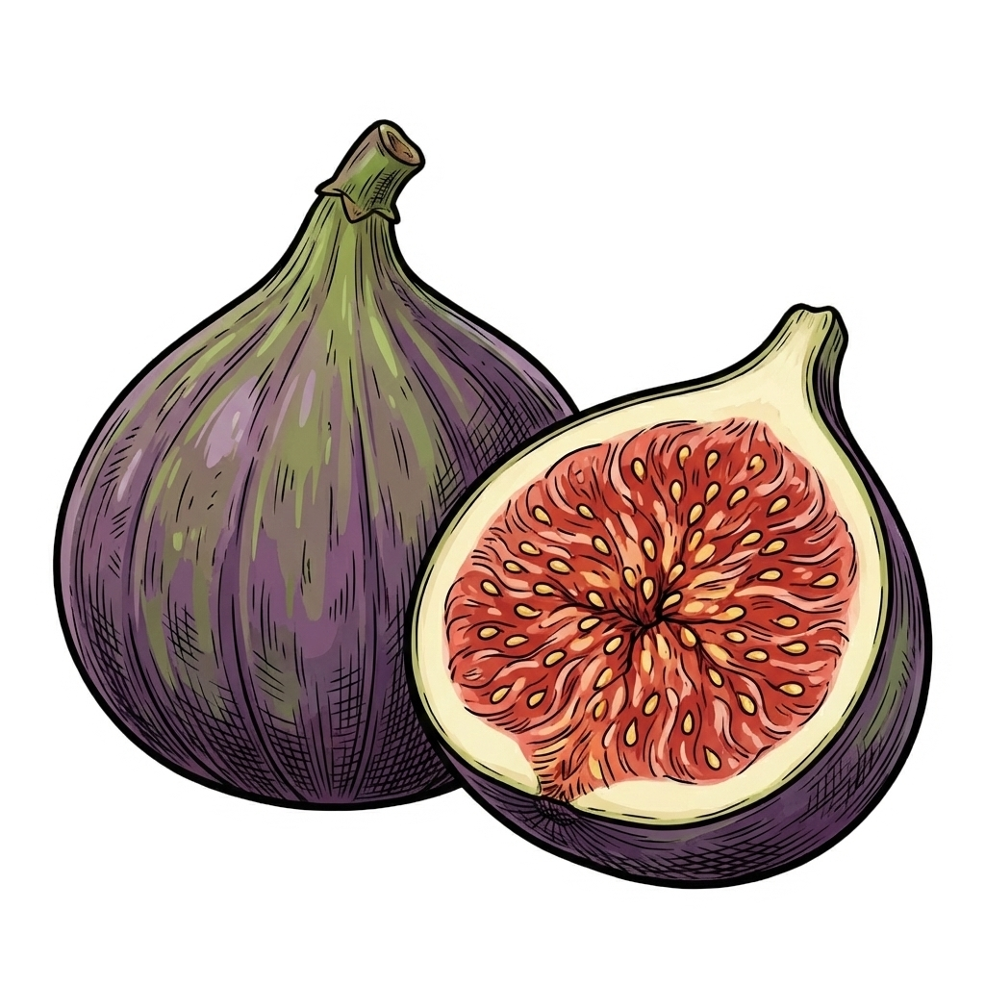

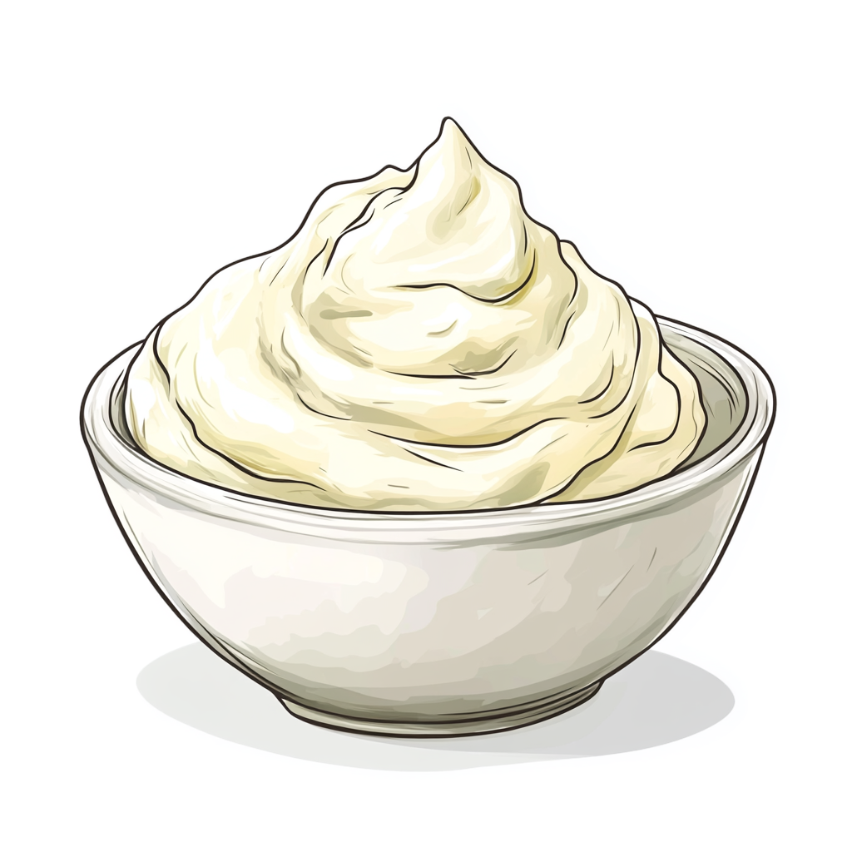


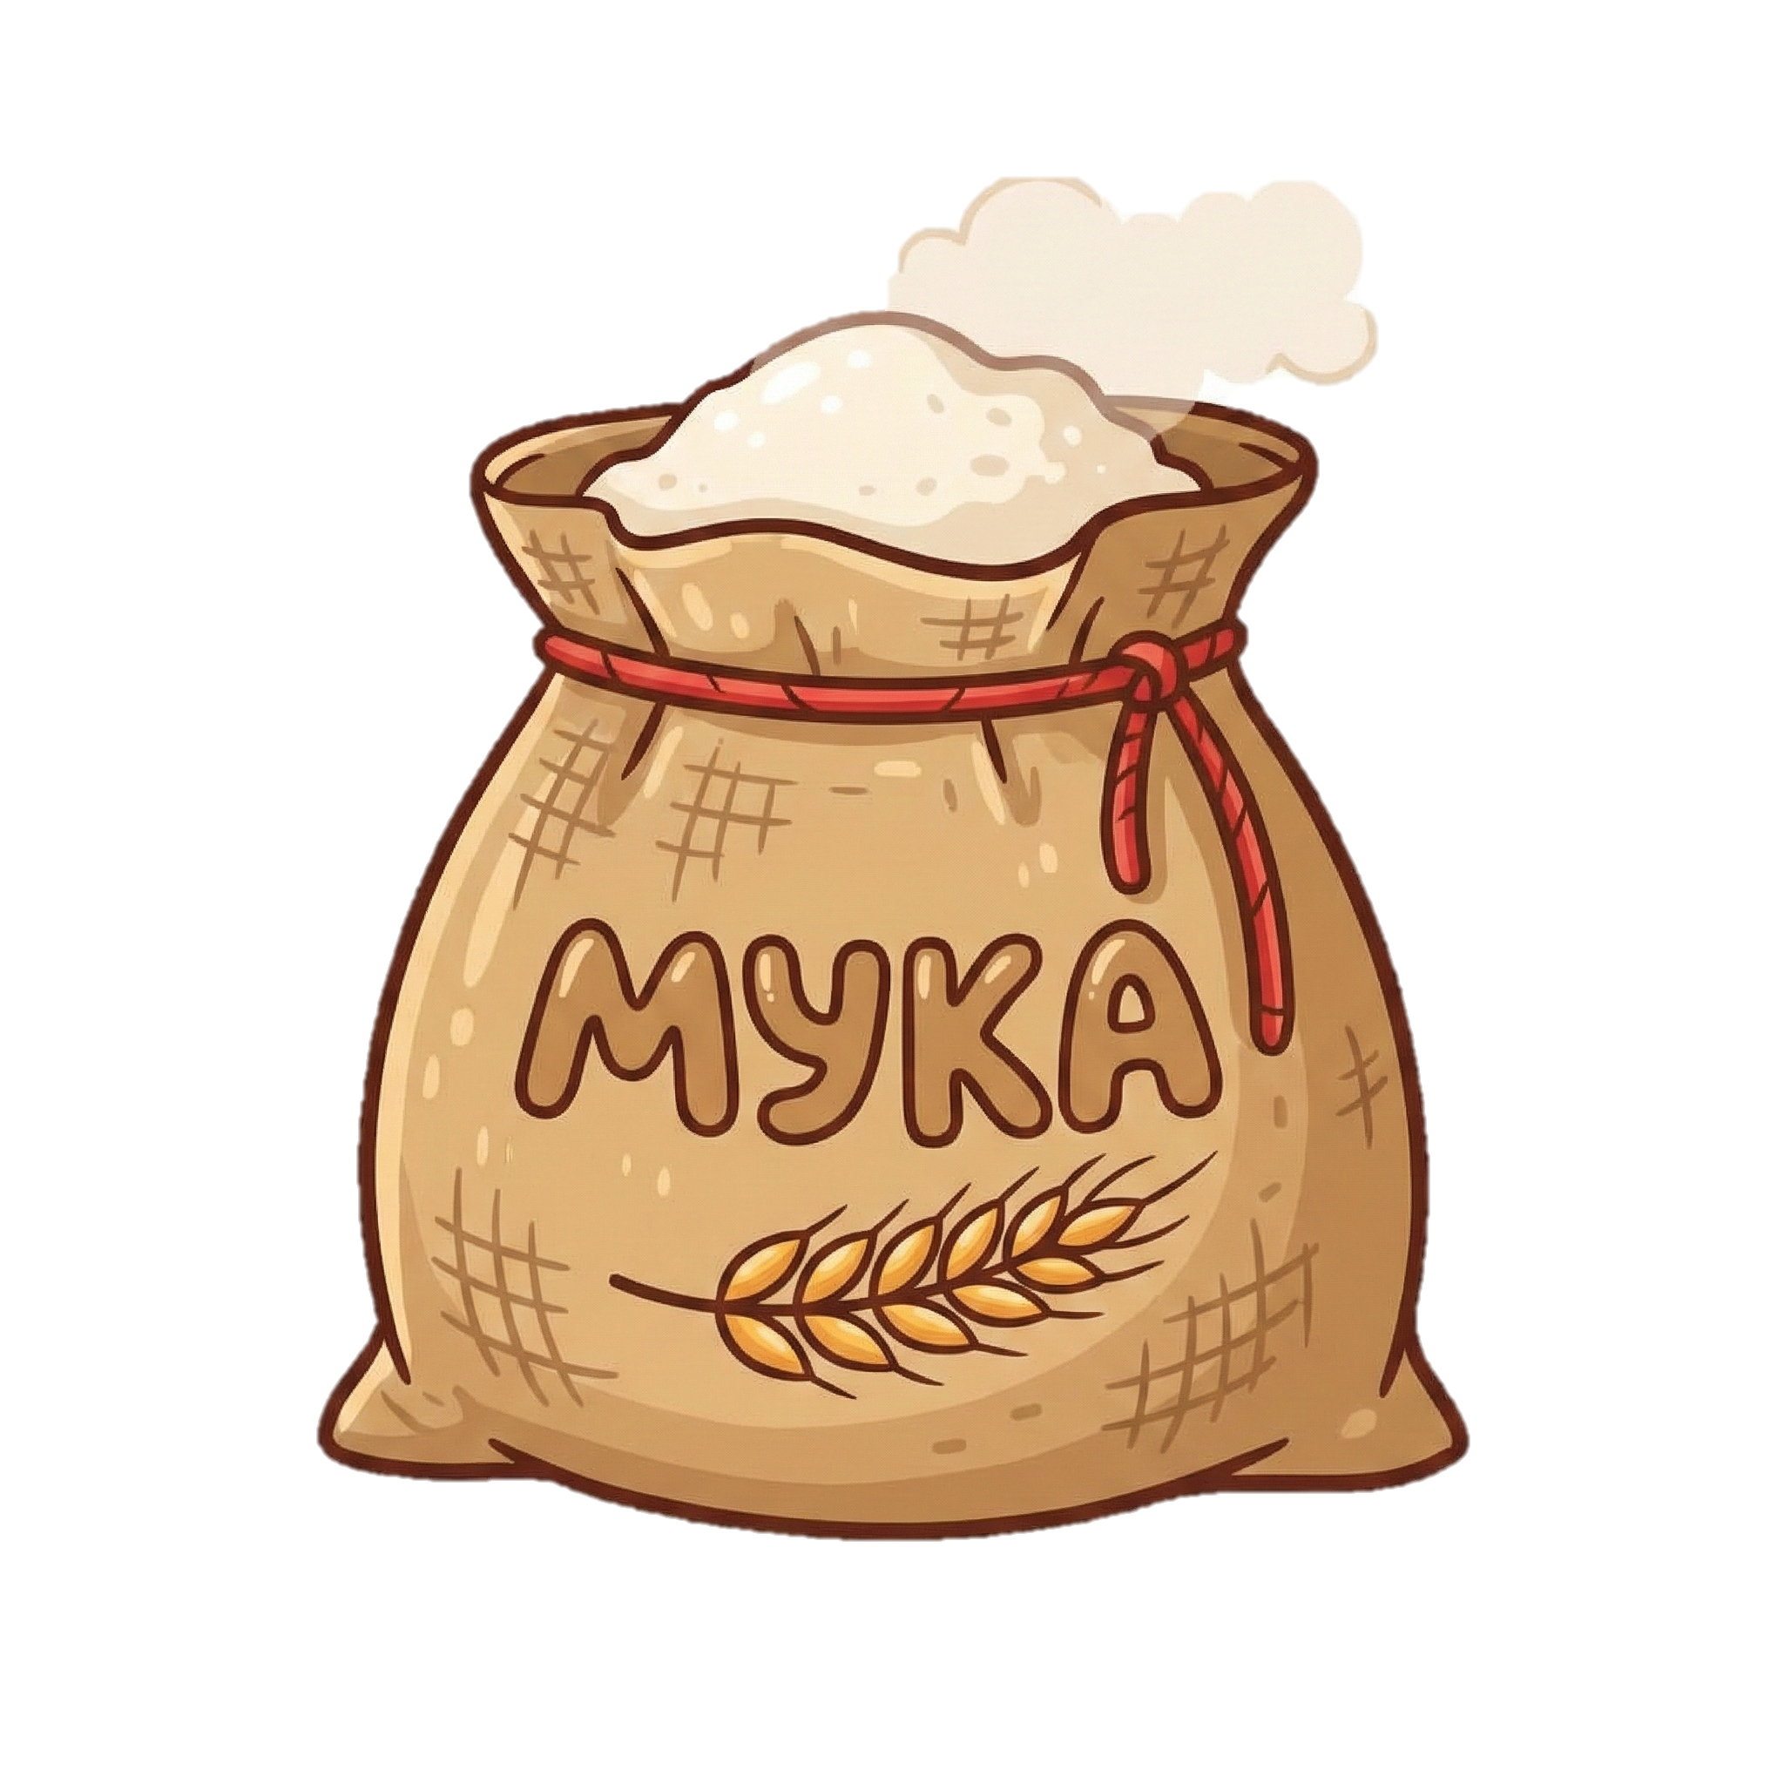


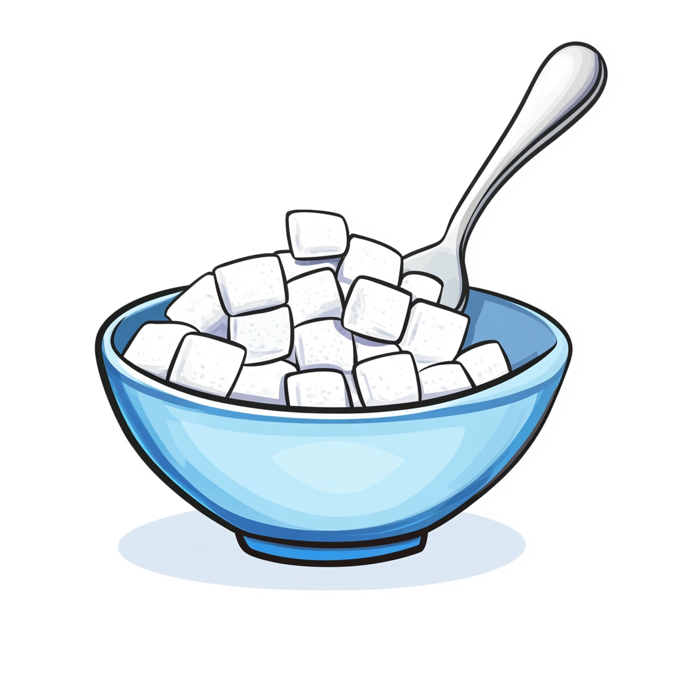


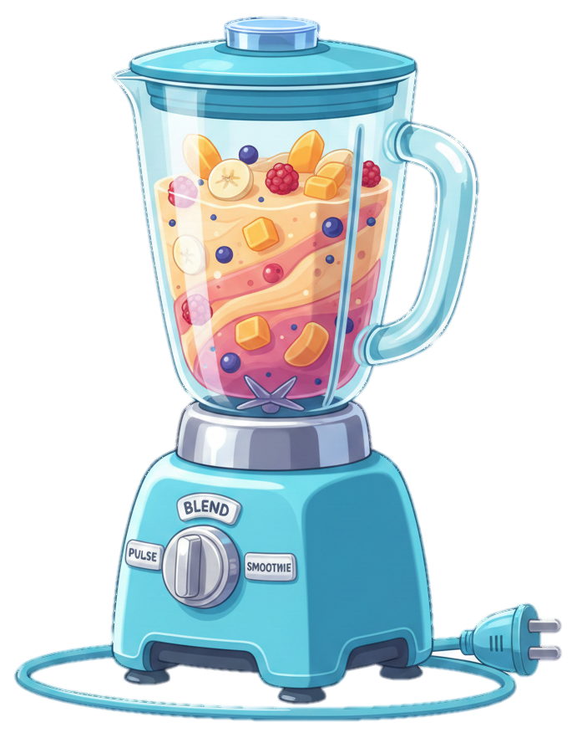


МОЙ
МОИ
КРЕМ
МАЛИНА
САХАР
ФИСТАШКИ
ЯЙЦА
МАСЛО
ИНЖИР
ВАРЕНЬЕ
КОРИЦА
СМЕТАНА
МОЛОКО
МУКА
МОЯ
МОЁ

